Slide 1
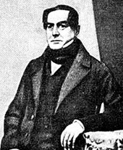
Г.С.Батеньков
– государственный и политический деятель России
первой половины XIX века

Slide 2
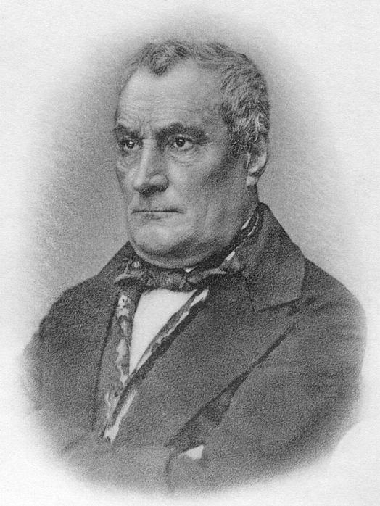
Гавриил Степанович Батеньков 1794-1863

Slide 3
Цель дипломной работы:
рассмотреть ключевые аспекты политической биографии Г.С.Батенькова и его государственную деятельность в контексте эволюции общественно-политических взглядов.
Задачи:
-раскрыть причины, сформировавшие взгляды Г.С.Батенькова на развитие России;
-проанализировать место и роль Г.С.Батенькова в Северном обществе декабристов;
-рассмотреть деятельность Г.С.Батенькова в Сибири в 1817-1820 годах;
-показать эволюцию взглядов декабриста в период ссылки.

Slide 4
Историография
Дореволюционный период
Постсоветский период
Советский период
Ореус И.И. Гавриил Степанович Батеньков. //Русская старина. 1889. №8
Довнар-Запольский М.В. Идеалы декабристов. Киев. 1907
Фомин И.М. Г.С.Батеньков. //Собрание стихотворений декабриста. СПб., 1906
Гершензон М.О. Г.С.Батеньков. // Русские пропилеи. Материалы по истории русской мысли…М., 1916. Т. 2.
Дубровский К.В. Рожденные в стране изгнания. Пг., 1916.
Висковатов П.А. Заметка о Г.С.Батенькове. //Литературный вестник. 1902. №3
Котляров Г.М. Арест декабриста Г.С.Батенькова. //Былое. 1925. №6
Бородавкии А.П. Шатрова Г.П. Декабрист Г.С.Батеньков. Томск. 1960.
Карцов В.Г. Декабрист Г.С.Батеньков. Новосибирск. 1965.
Лучшев А. Декабрист Батеньков. //Декабристы в Сибири. Иркутск. 1972. Т.2.
Модзалевский Б.Л. Декабрист Батеньков (новые данные для его био­графии). //Алексеевский равелин: секретная гос. тюрьма России в XIX веке: [Сборник]. Л., 1990.
Надгочий Ю.С. Пробуждение. Свердловск. 1991
Юшковский В.Д. Батеньков в Томске. Томск, 2007.
Юшковский В.Д. «Аракчеевщина» глазами Г.С. Батенькова и особенности его восприятия А.А. Аракчеева. Томск, 2004
Софронов В.Ю. Загадочный Гавриил: новые факты из биографии Г. С. Батенькова // Сибирская Заимка. История Сибири в научных публикациях

Slide 5
I. Следственные дела декабристов.
А. Документы о декабристах:
1. Восстание декабристов. Документы. М., 1925. T. 1. С. 374.
2. Восстание декабристов. Документы. М., 1958. Т.7. С. 142-143.
3. Восстание декабристов. Документы. М., Т. 16.1986. С. 134.
Б. Дела верховного уголовного суда и следственной комиссии:
1. Восстание декабристов. Дела Верховного уголовного суда и следст­венной комиссии. М., 1925. T.l. С.344-374.
В. Следственное дело Г.С.Батенькова:
1. Восстание декабристов. Документы. М., 1976. Т. 14. 508 с.
2. Западный В.А. Следственное дело декабриста Батенькова. //Вестник МГУ. Серия 8. История. 1990. №5. С.40-49.
Источники
III. Воспоминания, записки о жизни Г.С.Батенькова:
1. Брадке Е.Ф., фон. Автобиографические записки. //Русский архив. 1875. №3. С. 198.
2. Брегман А.А, Декабрист Г.С.Батеньков //Г.С.Батеньков. Сочинения и письма. Иркутск. 1989. Т.1: Письма (1813-1856). С.3-88.
3. Гершензон М.О. Г.С.Батеньков. // Русские пропилеи. Материалы по истории русской мысли…М., 1916. Т. 2.
4. Греч Н.И. Записки из моей жизни. СПб., 1886.504 с.
5. Записки княгини М.Н.Волконской. Чита. 1956. С. 107-108.
6. Мартос А.И. Письма о Восточной Сибири. М., 1827. С. 161-162.
7. Мемуары декабристов Северного общества. М.,1981. 400 с.
8. Пасецкий В.М. Гавриил Батеньков (к 100-летию со дня смерти). //Сибирские огни. 1963. №8. С.179-180.
9.Розен А.Е. Записки. Иркутск. 1984. 480 с.
Сибирь и декабристы. Иркутск. 1981. Вып. 2. 224с.
10. Чернов С.Н. Вступительные замечания. // Воспоминания и рассказы деятелей тайных обществ 1820-х годов. Под ред. К.Г.Оксмана. М., 1933. Т.2. С.53-87.
II. Произведения Г.С.Батенькова:
1. Батеньков Г.С. Автобиографические рассказы в письмах. //Воспоминания и рассказы деятелей тайных обществ 1820-х годов. Под ред. Ю.Г.Оксмана. М, 1933. Т.2.454 с
2. Он же. Записки о масонстве. //Вестник Европы, 1872. №7. С. 276-277.
3. Он же. Повесть собственной жизни. Записки.//Русский архив. 1881. Т. 2. кн.2.
4. Он же. Сочинения и письма. Иркутск. 1989. Т.1. Письма (1813- 1856). 528 с.Батеньков о Сперанском. //Декабристы. Неизданные материалы и ста­тьи. М., 1925. С. 111-174.
5. Из бумаг Батенькова. //Довнар-Запольский М.В. Мемуары декабристов. Киев. 1906. С. 137-188.
6. Обозрение главных оснований местного управления Сибирью. Официальное издание. Пб, 1848. 68с.
7. Письма…

Slide 6
ГЛАВА II. ДЕЯТЕЛЬНОСТЬ Г.С.БАТЕНЬКОВА В СИБИРИ В ПЕРВОЙ ПОЛОВИНЕ XIX ВЕКА. 1817-1825
§1. Начало жизненного пути
§2. Работа в Сибири под руководством М.М.Сперанского
§3. Проекты реформ по преобразованию будущего Сибири

Slide 7
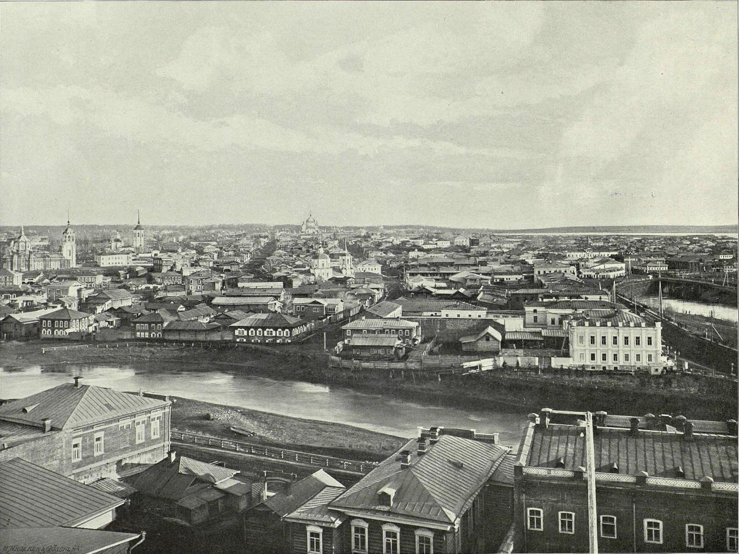
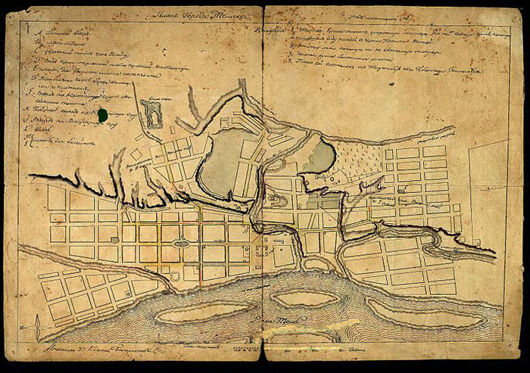
Томск
в первой половине XIX века

Slide 8
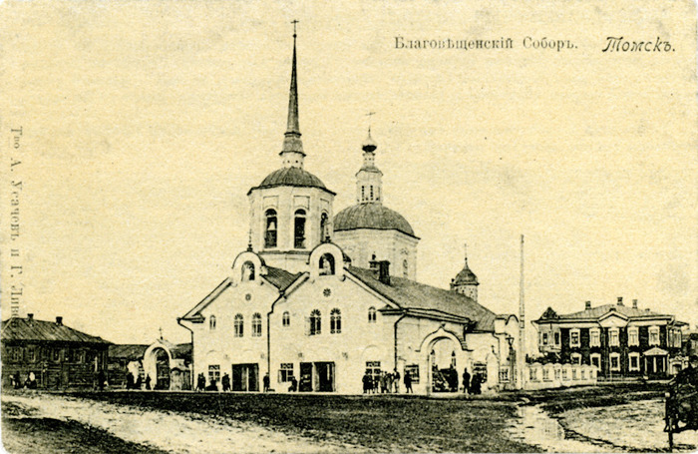
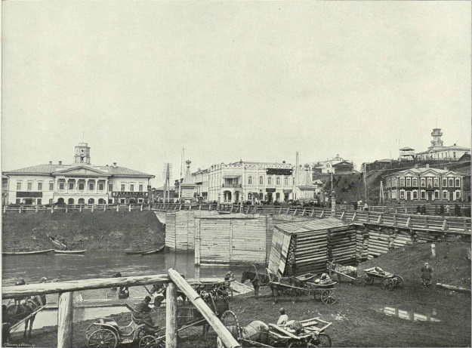
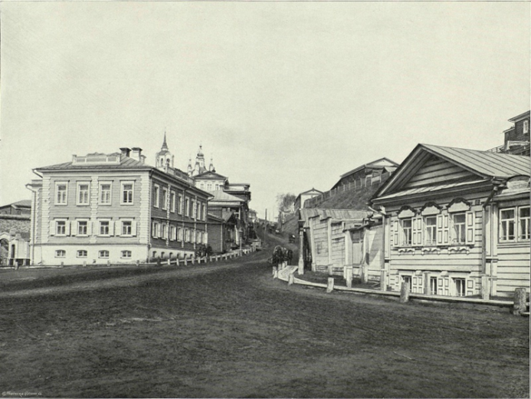
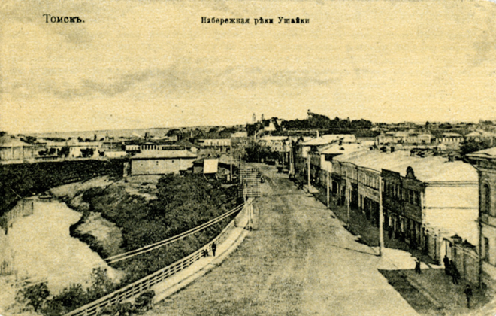
План благоустройства Томска
1. подъем и спуск на Воскресенскую гору; 2. дорогу по Московскому тракту и спуск с Юрточной горы;
3. взвоз на Юрточную гору;
4. площадь против главной гауптвахты «и вокруг оной»;
5. площадь у Благовещенской церкви;
6. площадь «против Гостиного ряда до Рыбного ряда»;
7. площадь «против Рыбного ряда и Калашного»;
8. мосты через Ушайку;
9. спуск с Юрточной горы «мимо Татарской деревни через Исток».

Slide 9
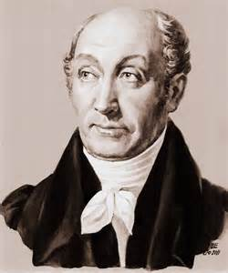
Михаил Михайлович Сперанский

Slide 10
«Статистические данные»:
1. о казенных запасных магазинах;
2. распоряжения по хлебным судам;
3. о промене скота;
4. о городских доходах с 1814 по 1820 год;
5. сведения о населении;
6. о состоянии городских и острожных больниц;
7. о ценах на съестные припасы за десять лет;
8. о состоянии воспитательных домов;
9. о волостных повинностях за 1820 год;
10. о перевозах;
11. о состоянии городов и полиций за 1819 год;
12. о почтовых дорогах, числе станций и лошадей там;
13. о поступивших в Сибирь рекрутах;
14. о состоянии урожая;
15. о состоянии земледелия за десять лет;
16. о сумах Приказов за 1820 год;
17. о запасных магазинах Иркутска, Туруханска, Тобольска;
18. о числе уголовных дел за десять лет».

Slide 11
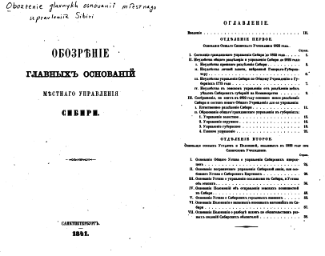
«Сибирское учреждение»

Slide 12
ГЛАВА II. ПОЛИТИЧЕСКАЯ И ГОСУДАРСТВЕННАЯ ДЕЯТЕЛЬНОСТЬ Г.С.БАТЕНЬКОВА. 1846-1863
§ 1. Г.С.Батеньков и Северное общество
§ 2. Деятельность Г.С.Батенькова в Сибири 1846-1856
§ 3. Политические взгляды Г.С. Батенькова в последний период жизни

Slide 13
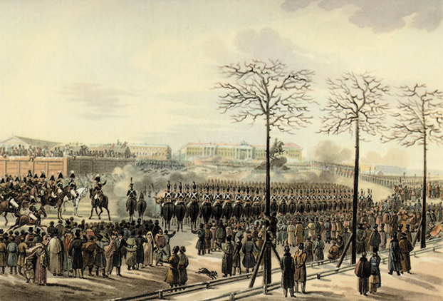
«Северное общество»

Slide 14
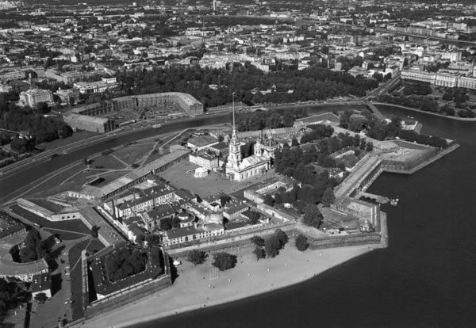
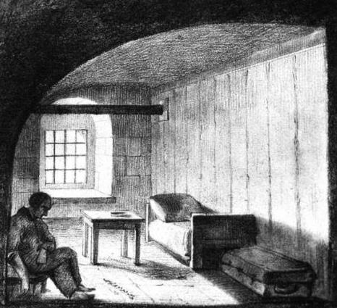
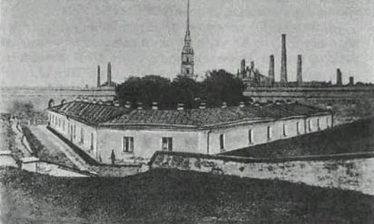
Петропавловская крепость
Каземат №9 секретного дома Алексеевского равелина

Slide 15
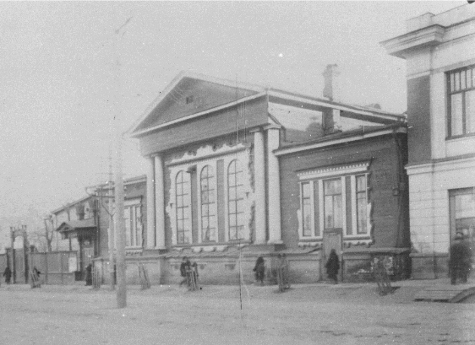
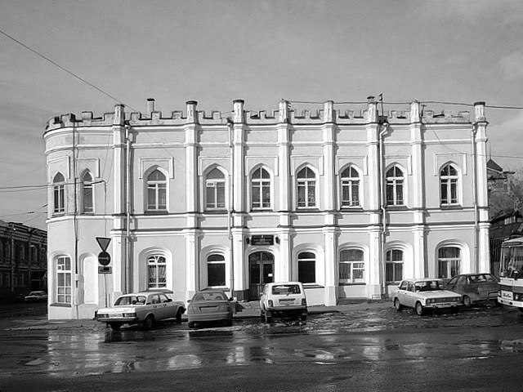
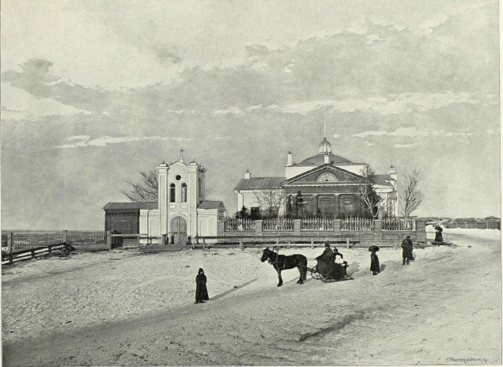
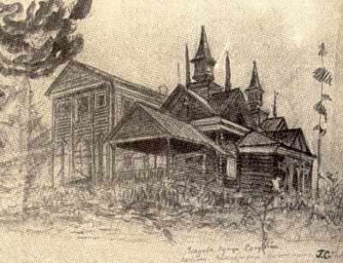
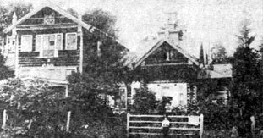
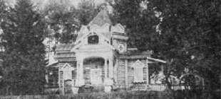
Здание «Благородного собрания» в Красноярске построено в 1854-58гг. по проекту сибиряка-декабриста Гавриила Степановича Батенькова
Здание по улице Магистральной г. Томска (сейчас улица Розы Люксембург №1, здание института физических методов лечения)
Костел св. Розалии в Томске. План колокольни разработан Г.С.Батеньковым 12.06.1956г
Загородная дача для купца Степана Сосулина - «Степановка»

Slide 16
Исследовательская деятельность:
1. «Проспект на устройство сибирской золотопромышленности» (1846-1856);
«Аналитический взгляд на золотопромышленность в Сибири» (1846- 1856);
«О корпорации золотопромышленников» (1846-1863);
«О коммерческом предприятии Горохова» (1846);
10 статей «Об управлении Сибирью» (1846-1950);
несколько статей «О ссылке и ссыльных» (1851);
«Поселенцы» (1857);
заметки «По политической экономике сельского хозяйства» (1853-1863);
«О казенных землях» (1853);
«О дорогах Сибири» (1857);
заметки о городе Томске: «Рассказ о городе Томске» (1846- 1856);
«О состоянии дел Томского городского банка и ответственности за него городского общества» (1856);
«История губернского города Томска» (1860) и др.

Slide 17
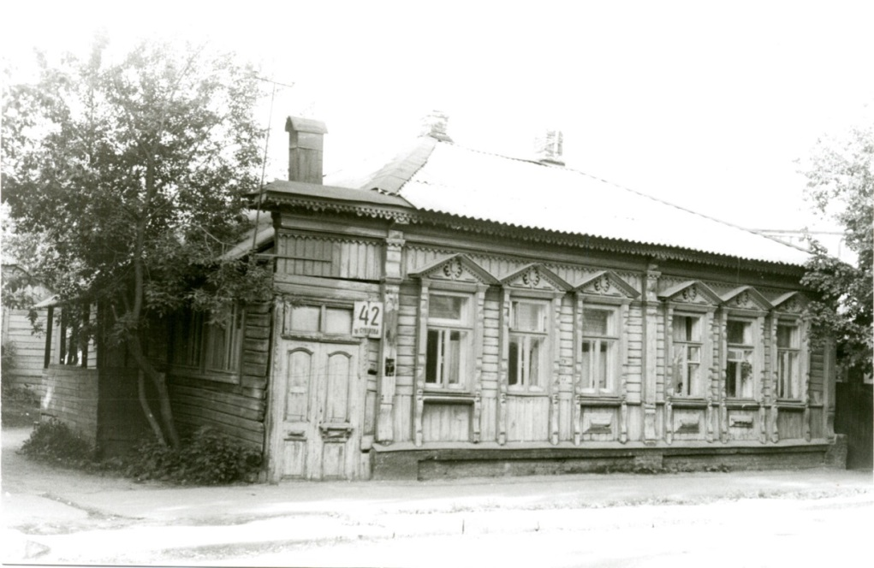
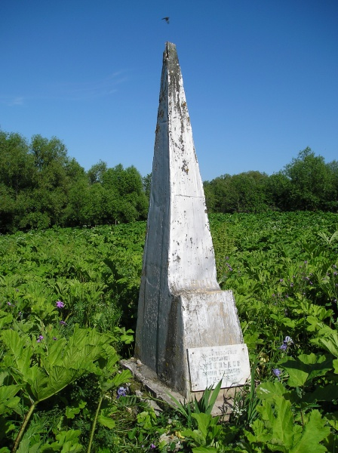
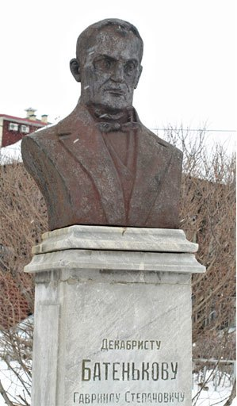
Дом в Калуге
Могила Г.С.Батенькова. Село Петрищево Тульской губернии.
Пямятник Г.С.Батенькову в Томске.

Slide 18
Спасибо за внимание

